Slide 1
ΦΑΡΜΑΚΕΥΤΙΚΗ ΒΙΟΤΕΧΝΟΛΟΓΙΑ
Δρ. Νικόλας Φωκιαλάκης
Αναπληρωτής Καθηγητής
Φαρμακογνωσίας & Χημείας Φυσικών Προϊόντων
Φαρμακευτικό Τμήμα, ΕΚΠΑ
ΣΥΝΧΡΟΝΗ ΒΙΟΤΕΧΝΟΛΟΓΙΑ

Slide 2
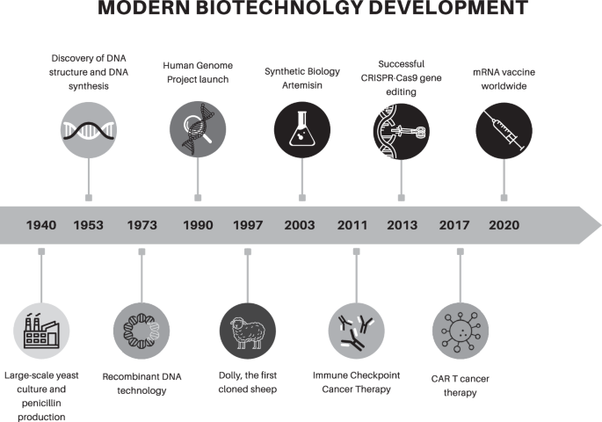

Slide 3
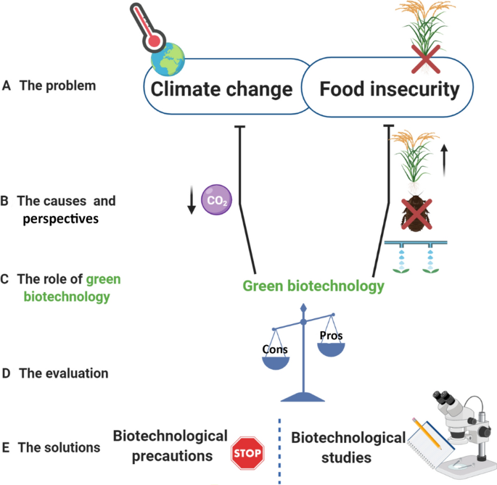
Σύνχρονη Βιοτεχνολογία
Πράσινη βιοτεχνολογία
Εστίαση: Γεωργία. Οι μικροοργανισμοί βελτιώνουν την απόδοση και την ανθεκτικότητα των καλλιεργειών.
Παραδείγματα εφαρμογών: γενετική τροποποίηση καλλιεργειών για αντοχή σε παράσιτα, ασθένειες και βελτιωμένη απόδοση ·
ανάπτυξη φιλικών προς το περιβάλλον γεωργικών πρακτικών.
Παραδείγματα μικροοργανισμών:
Το βακτήριο Agrobacterium tumefaciens: χρησιμοποιείται στη γενετική μηχανική φυτών
μέσω του Ti πλασμιδιού, επιτρέποντας τη μεταφορά ξένου DNA στο φυτικό γονιδίωμα.
Tα βακτήρια Rhizobium spp.: βακτήρια που δεσμεύουν ατμοσφαιρικό άζωτο
(nitrogen-fixing bacteria), χρησιμοποιούνται ως βιολιπάσματα για την ενίσχυση της
εδαφικής γονιμότητας.

Slide 4
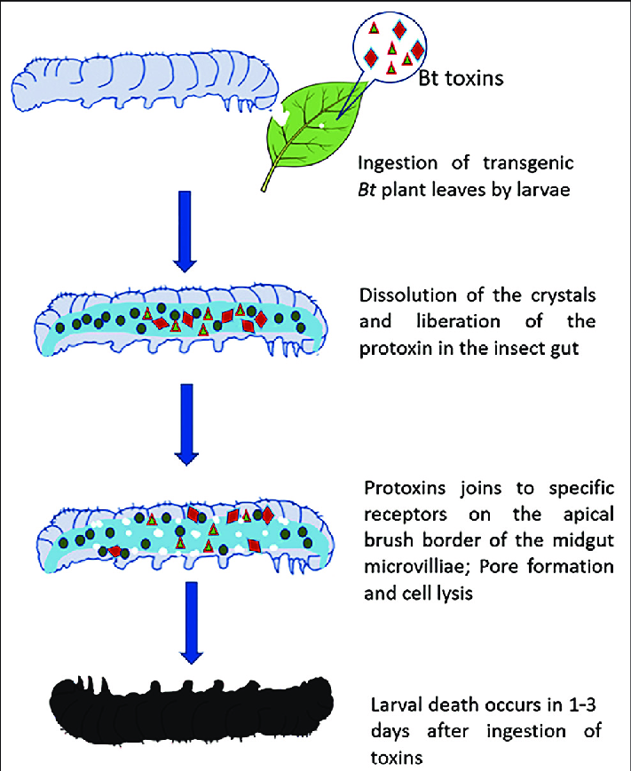
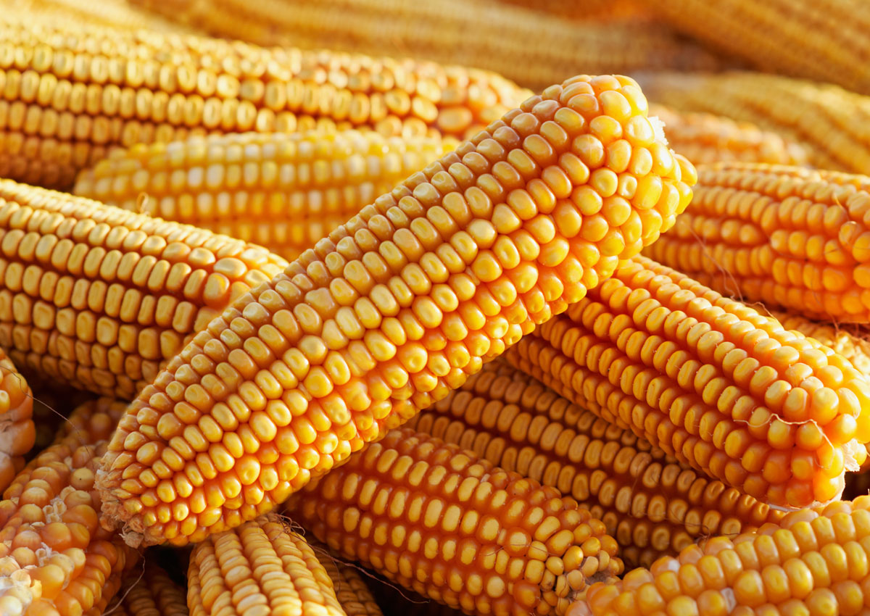
Σύνχρονη Βιοτεχνολογία
Πράσινη βιοτεχνολογία
Ορισμένα έντομα καταστρέφουν καλλιέργειες καλαμποκιού ή βαμβακιού.
Λύση
Το βακτήριο Bacillus thuringiensis παράγει Cry proteins (Bt toxins) που:
είναι τοξικές για συγκεκριμένα έντομα
είναι ασφαλείς για ανθρώπους και άλλα ζώα
Εφαρμογές
1️⃣ Ψεκασμός καλλιεργειών με βιοεντομοκτόνα Bt
2️⃣ Δημιουργία Bt crops (π.χ. Bt καλαμπόκι)
Όφελος
μείωση χημικών εντομοκτόνων
αύξηση παραγωγής

Slide 5
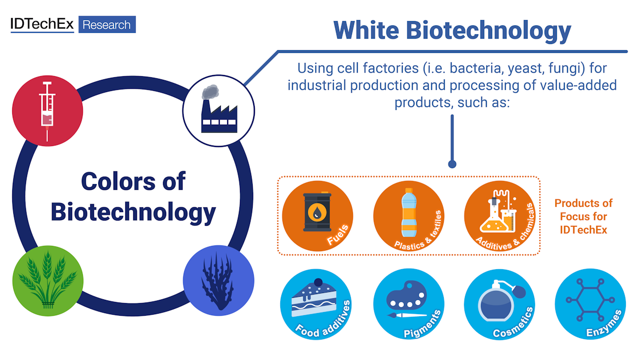
Σύνχρονη Βιοτεχνολογία
Λευκή βιοτεχνολογία
Εστίαση: βιομηχανία. Οι μικροοργανισμοί βελτιώνουν τις βιομηχανικές διαδικασίες.
Παραδείγματα εφαρμογών: χρήση μικροοργανισμών για την παραγωγή χημικών, πλαστικών, βιοκαυσίμων και τροφίμων.

Slide 6
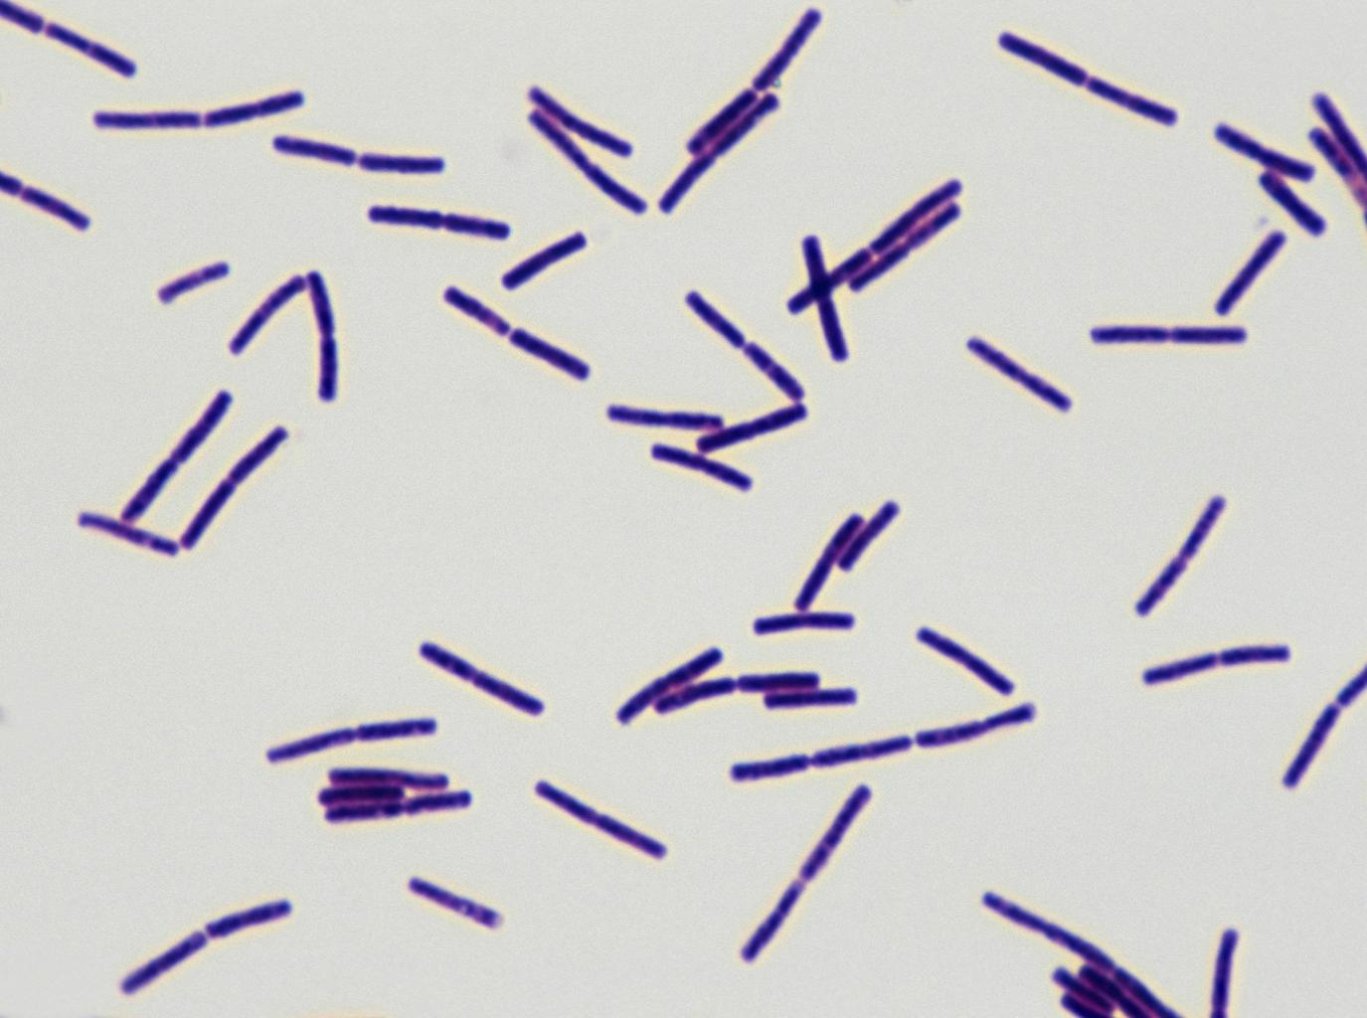
Σύνχρονη Βιοτεχνολογία
Λευκή βιοτεχνολογία
Παραδείγματα μικροοργανισμών:
Τα βακτήρια Bacillus spp.:
χρησιμοποιούνται για την παραγωγή ενζύμων
Ο μύκητας Aspergillus niger: βιομηχανικά ένζυμα (π.χ.,
αμυλάση, πρωτεάση) για επεξεργασία τροφίμων και την
βιομηχανία απορρυπαντικών.
Το βακτήριο Clostridium acetobutylicum: ζύμωση
για την παραγωγή διαλυτών όπως ακετόνη και βουτανόνη.
Τα βακτήρια Bacillus είναι από τους βασικούς οργανισμούς
παραγωγής ενζύμων.
Παραγόμενα ένζυμα:
Λιπάσες
Πρωτεάσες
Αμυλάσες
Χρήσεις:
απορρυπαντικά
τρόφιμα
επεξεργασία δέρματος
παραγωγή βιοκαυσίμων (π.χ. βιοντίζελ)

Slide 7
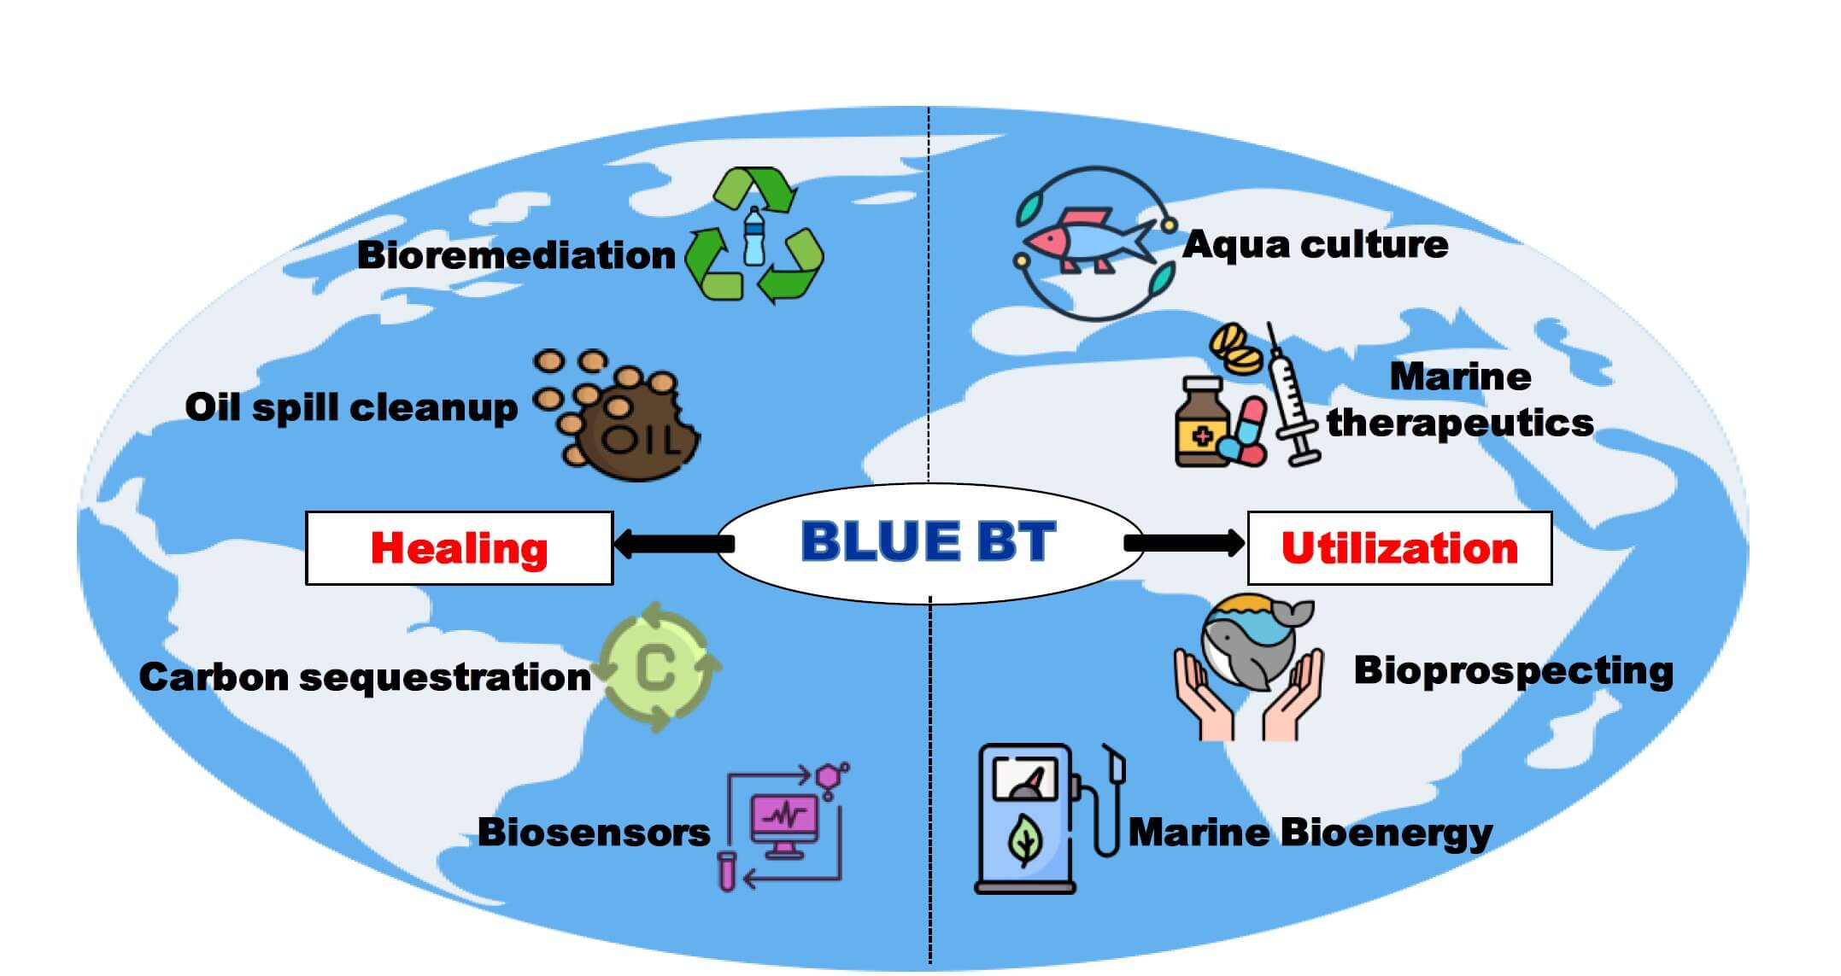
Σύνχρονη Βιοτεχνολογία
Μπλε βιοτεχνολογία
Εστίαση: θαλάσσιοι και υδάτινοι πόροι. Θαλάσσιοι μικροοργανισμοί εκμεταλλεύονται για βιομηχανικές και περιβαλλοντικές εφαρμογές
Παραδείγματα εφαρμογών: παραγωγή βιοκαυσίμων, προϊόντων αντιγήρανσης και αντικαρκινικών φαρμάκων από θαλάσσιους οργανισμούς.
Παραδείγματα μικροοργανισμών:
Φωτοσυνθετικά μικροφύκη (π.χ. χλωροφύκη Chlorella spp.,
κυανοβακτήρια Spirulina/Arthrospira): παραγωγή
συμπληρωμάτων διατροφής.
Θαλάσσιοι μύκητες (π.χ. Penicillium spp.): παραγουν βιοδραστικές
ουσίες για καλλυντικά και προϊόντα αντιγήρανσης.

Slide 8
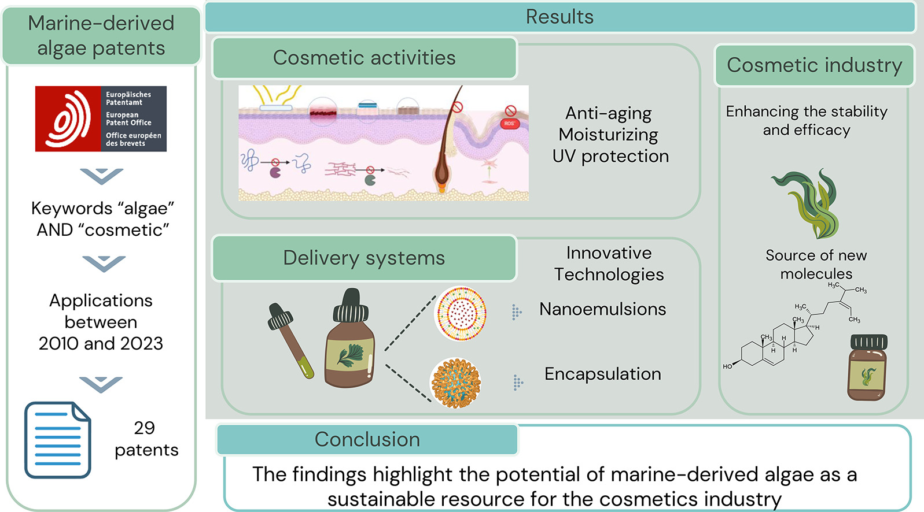
Σύνχρονη Βιοτεχνολογία
Μπλε βιοτεχνολογία
Από φύκη και μικροάλγη παράγονται:
αντιοξειδωτικά
πολυσακχαρίτες
αντιγηραντικές ουσίες
Χρησιμοποιούνται σε:
κρέμες προσώπου
αντηλιακά
ενυδατικά καλλυντικά.
https://doi.org/10.1016/j.algal.2024.103806Get rights and content

Slide 9
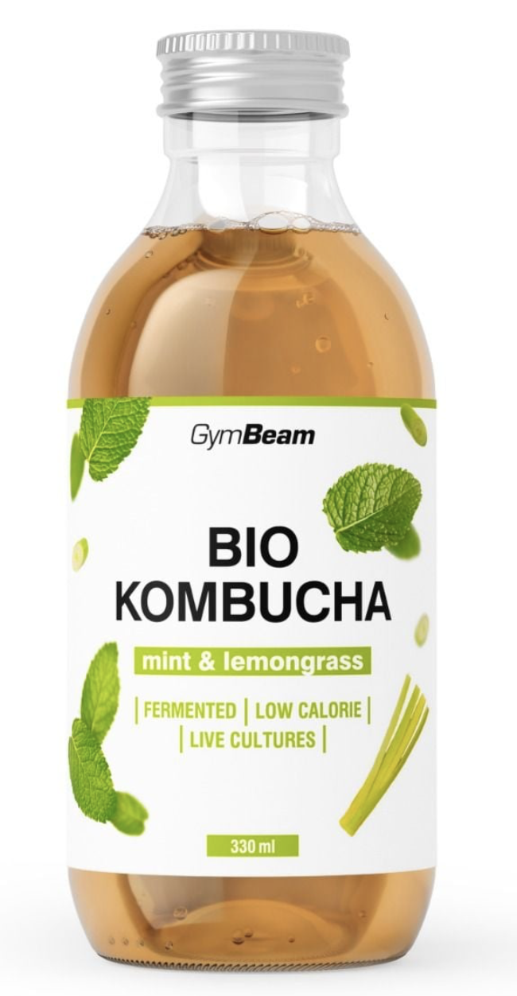
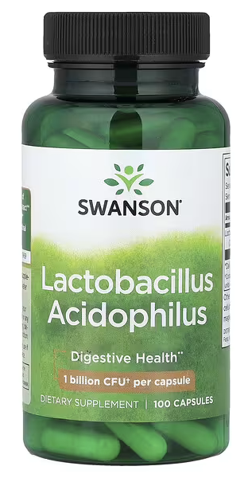
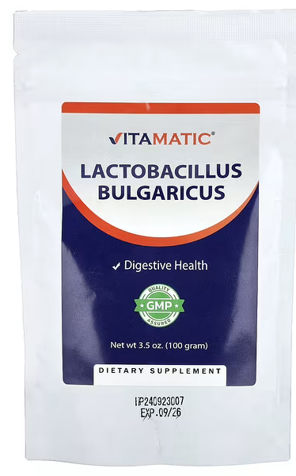
Σύνχρονη Βιοτεχνολογία
Κίτρινη βιοτεχνολογία
Εστίαση: παραγωγή τροφίμων. Οι μικροοργανισμοί είναι απαραίτητοι στις διαδικασίες ζύμωσης των τροφίμων.
Παραδείγματα εφαρμογών: βελτίωση της ποιότητας και της ασφάλειας των τροφίμων μέσω βιοτεχνολογικών μεθόδων.
Παραδείγματα μικροοργανισμών:
Ο ζυμομύκητας Saccharomyces cerevisiae: αρτοποιία, ζυθοποιία και οινοποίηση.
Τα βακτήρια Acetobacter spp.: παραγωγή ξυδιού μέσω ζύμωσης οξικού οξέος
Τα βακτήρια Lactobacillus spp.: παραγωγή γιαουρτιού και ζύμωση των kimchi και sauerkraut (είδη ζυμωμένου λάχανου).
Τα βακτήρια του γένους Lactobacillus χρησιμοποιούνται για:
παραγωγή προβιοτικών συμπληρωμάτων
παραγωγή γιαουρτιού
παραγωγή ζυμωμένων τροφίμων
.

Slide 10
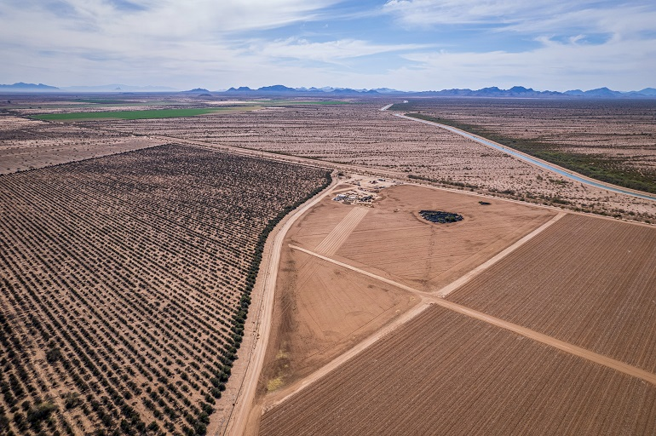
Σύνχρονη Βιοτεχνολογία
Καφέ βιοτεχνολογία
Εστίαση: έρημοι και ξηρές περιοχές. Μικροοργανισμοί προσαρμοσμένοι σε ξηρές συνθήκες (ξηρόφιλοι) ενισχύουν τη βιοποικιλότητα.
Παραδείγματα εφαρμογών: ανάπτυξη ανθεκτικών στην ξηρασία καλλιεργειών και βιώσιμων πρακτικών για ξηρές περιοχές.
Παραδείγματα μικροοργανισμών:
Κυανοβακτήρια (π.χ. Nostoc spp.): διευκολύνουν τη δέσμευση αζώτου σε ξηρά εδάφη, προάγοντας την ανάπτυξη φυτών σε
ερημικά οικοσυστήματα.
Αλοανθεκτικά αρχαία: ευδοκιμούν σε αλατούχα εδάφη, υποστηρίζοντας γεωργικές πρακτικές σε ερημικές περιοχές.
Με τη βιοτεχνολογία δημιουργούνται ποικιλίες φυτών που αντέχουν σε ξηρά κλίματα, όπως:
σιτάρι
καλαμπόκι
Κριθάρι
Στόχος:
καλλιέργεια σε ερημικές ή ημιερημικές περιοχές
εξοικονόμηση νερού

Slide 11
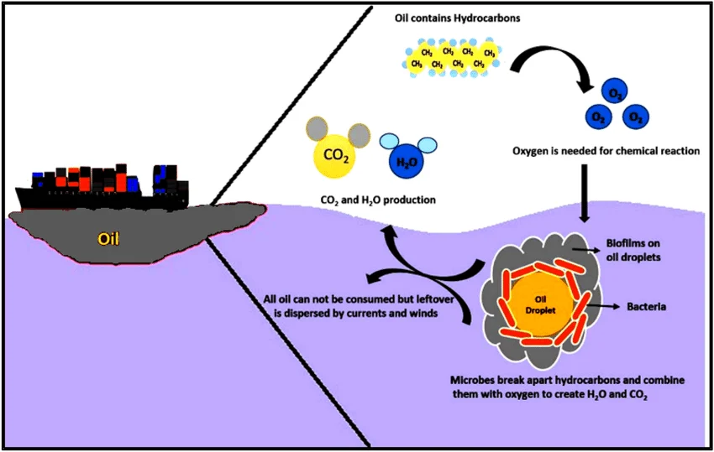
Σύνχρονη Βιοτεχνολογία
Γκρι βιοτεχνολογία
Εστίαση: περιβαλλοντικές εφαρμογές. Οι μικροοργανισμοί βοηθούν στον έλεγχο της ρύπανσης και την αποκατάσταση των οικοσυστημάτων.
Παραδείγματα εφαρμογών: απομάκρυνση ρύπων με τη χρήση (μικρο)οργανισμών, διατήρηση της βιοποικιλότητας και ανάπτυξη
βιώσιμων βιομηχανικών διαδικασιών.
Παραδείγματα μικροοργανισμών:
Το βακτήριο Pseudomonas putida: βιοαποκατάσταση—αποικοδόμηση τοξικών υδρογονανθράκων σε μολυσμένα εδάφη.
Τα βακτήρια Mycobacterium spp.: αφαίρεση βιομηχανικών ρύπων από συστήματα νερού.
Μετά από διαρροή πετρελαίου σε βιομηχανική περιοχή, το έδαφος περιέχει υψηλές συγκεντρώσεις
αρωματικών υδρογονανθράκων (π.χ. τολουόλιο, ξυλόλιο).
Βιοτεχνολογική λύση
Το βακτήριο Pseudomonas putida χρησιμοποιείται επειδή διαθέτει ένζυμα που:
διασπούν υδρογονάνθρακες πετρελαίου,
τους μετατρέπουν σε CO₂, νερό και βιομάζα.
Διαδικασία
Δειγματοληψία μολυσμένου εδάφους.
Εμπλουτισμός με θρεπτικά στοιχεία (N, P).
Εμβολιασμός με καλλιέργεια Pseudomonas putida.
Παρακολούθηση με GC-MS των υδρογονανθράκων.
Αποτέλεσμα
Μέσα σε 4–6 εβδομάδες μπορεί να μειωθεί η συγκέντρωση των ρύπων έως και 70–90%.

Slide 12
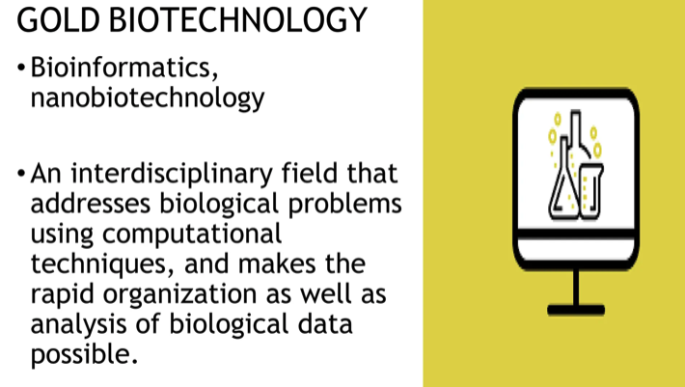
Σύνχρονη Βιοτεχνολογία
Χρυσή βιοτεχνολογία
Εστίαση: βιοπληροφορική και υπολογιστική βιολογία. Ενώ είναι κυρίως υπολογιστική, οι μικροοργανισμοί συμβάλλουν έμμεσα παρέχοντας γονιδιακά δεδομένα.
Παραδείγματα εφαρμογών: ανάλυση ογκώδών βιολογικών δεδομένων με τη χρήση υπολογιστικών εργαλείων για την επιτάχυνση της έρευνας στη γονιδιωματική και πρωτεομική.
Τα γονιδιώματα μικροοργανισμών όπως το βακτήριο Escherichia coli και ο ζυμομύκητας Saccharomyces cerevisiae μελετώνται εκτενώς για την ανάπτυξη υπολογιστικών μοντέλων για εφαρμογές γενετικής μηχανικής.

Slide 13
Σύνχρονη Βιοτεχνολογία
Χρυσή βιοτεχνολογία
Ανάλυση Αλληλουχιών DNA/RNA: Χρήση αλγορίθμων για την αποκωδικοποίηση γονιδιωμάτων, βοηθώντας στην κατανόηση γενετικών ασθενειών.
Προσομοίωση Πρωτεϊνών: Μοντελοποίηση της τρισδιάστατης δομής των πρωτεϊνών στον υπολογιστή για την κατανόηση της λειτουργίας τους και την αλληλεπίδρασή τους με φάρμακα.
Σχεδιασμός Φαρμάκων (Drug Discovery): Υπολογιστική πρόβλεψη του τρόπου με τον οποίο μικρά μόρια φαρμάκων θα προσδεθούν σε στόχους-πρωτεΐνες, μειώνοντας το χρόνο και το κόστος ανάπτυξης νέων θεραπειών.
Μεταγονιδιωματική (Metagenomics): Ανάλυση γενετικού υλικού από περιβαλλοντικά δείγματα (π.χ. χώμα, νερό) για την ανακάλυψη νέων μικροοργανισμών και ενζύμων.
Φυλογενετική Ανάλυση: Υπολογιστική σύγκριση αλληλουχιών DNA για τον καθορισμό εξελικτικών σχέσεων μεταξύ ειδών.
Προσωποποιημένη Ιατρική: Ανάλυση του γονιδιώματος ενός ασθενούς για τη δημιουργία εξατομικευμένων θεραπευτικών προγραμμάτων

Slide 14
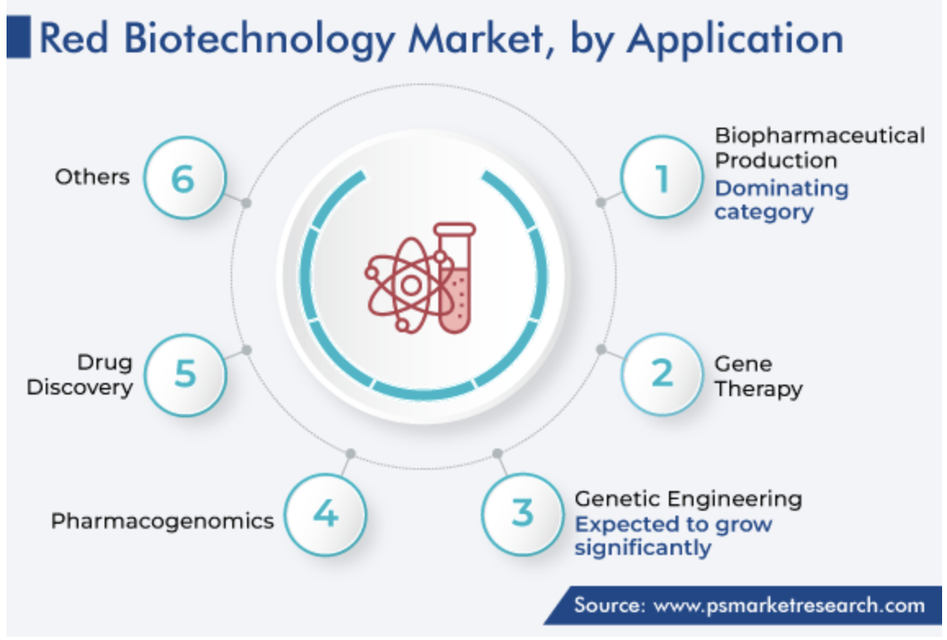
Σύνχρονη Βιοτεχνολογία
Κόκκινη βιοτεχνολογία
Εστίαση: υγειονομική περίθαλψη και ιατρική. Οι μικροοργανισμοί παίζουν κρίσιμο ρόλο στην ανάπτυξη φαρμάκων και ιατρικών εφαρμογών.
Παραδείγματα εφαρμογών: ανάπτυξη φαρμάκων και βιολογικών φαρμάκων (biologics ∙ εμβόλια, γονιδιακή θεραπεία), αναγεννητικής ιατρικής (regenerative medicine)
και έρευνας βλαστοκυττάρων (stem cell research) για την αποκατάσταση ιστών ή οργάνων.
Παραδείγματα μικροοργανισμών:
Τα βακτήρια Streptomyces spp.: παραγωγή αντιβιοτικών όπως
η στρεπτομυκίνη και η τετρακυκλίνη.
Το βακτήριο Escherichia coli: μικρο-βιομηχανία για την παραγωγή
ινσουλίνης και άλλων θεραπευτικών πρωτεϊνών.
Ο μύκητας Saccharomyces cerevisiae: παραγωγή εμβολίων
και θεραπευτικών μονοκλωνικών αντισωμάτων.

Slide 15
Σύνχρονη Βιοτεχνολογία
Κόκκινη βιοτεχνολογία
Εστίαση: υγειονομική περίθαλψη και ιατρική. Οι μικροοργανισμοί παίζουν κρίσιμο ρόλο στην ανάπτυξη φαρμάκων και ιατρικών εφαρμογών.
Παραδείγματα εφαρμογών: ανάπτυξη φαρμάκων και βιολογικών φαρμάκων (biologics ∙ εμβόλια, γονιδιακή θεραπεία), αναγεννητικής ιατρικής (regenerative medicine)
και έρευνας βλαστοκυττάρων (stem cell research) για την αποκατάσταση ιστών ή οργάνων.
Παραδείγματα μικροοργανισμών:
Τα βακτήρια Streptomyces spp.: παραγωγή αντιβιοτικών όπως
η στρεπτομυκίνη και η τετρακυκλίνη.
Το βακτήριο Escherichia coli: μικρο-βιομηχανία για την παραγωγή
ινσουλίνης και άλλων θεραπευτικών πρωτεϊνών.
Ο μύκητας Saccharomyces cerevisiae: παραγωγή εμβολίων
και θεραπευτικών μονοκλωνικών αντισωμάτων.

Slide 16
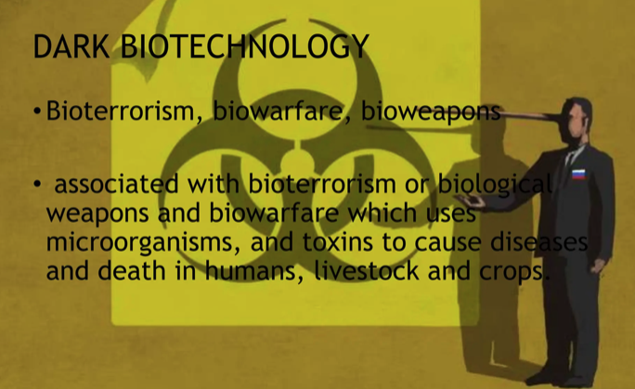
Σύνχρονη Βιοτεχνολογία
ΣΚΟΤΕΙΝΗ ΒΙΟΤΕΧΝΟΛΟΓΙΑ (Dark Biotechnology)
Εστίαση: Βιοτρομοκρατία, βιολογικός πόλεμος, βιολογικά όπλα
Η σκοτεινή βιοτεχνολογία σχετίζεται με τη βιοτρομοκρατία ή τη χρήση βιολογικών όπλων και βιολογικού πολέμου.
Περιλαμβάνει τη χρήση μικροοργανισμών και τοξινών για την πρόκληση ασθενειών και θανάτου σε ανθρώπους, ζώα (κτηνοτροφία) και καλλιέργειες
Παραδείγματα
Χρήση του βακτηρίου Bacillus anthracis για την πρόκληση άνθρακα.
Παραγωγή της τοξίνης Botulinum toxin (Clostridium botulinum) ως βιολογικού όπλου.

Slide 17
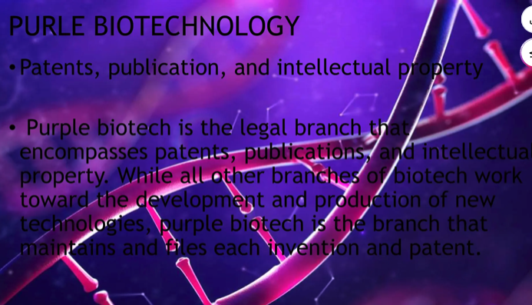
Σύνχρονη Βιοτεχνολογία
Μωβ βιοτεχνολογία (Purple biotechnology)
Εστίαση: Η μωβ βιοτεχνολογία αφορά νομικά και κανονιστικά θέματα της βιοτεχνολογίας (πατέντες, δικαιώματα, κανονισμούς).
Παραδείγματα
Κατοχύρωση πατέντας για ένα νέο φάρμακο που παράγεται με βιοτεχνολογία.
Πατέντα για γενετικά τροποποιημένο φυτό που είναι ανθεκτικό σε έντομα.
Προστασία πνευματικής ιδιοκτησίας για μια νέα μέθοδο παραγωγής εμβολίου.
Νομική ρύθμιση για τη χρήση CRISPR και γενετικής τροποποίησης.
Διαχείριση δικαιωμάτων σε βιοτεχνολογικές ανακαλύψεις από πανεπιστήμια ή εταιρείες.

Slide 18
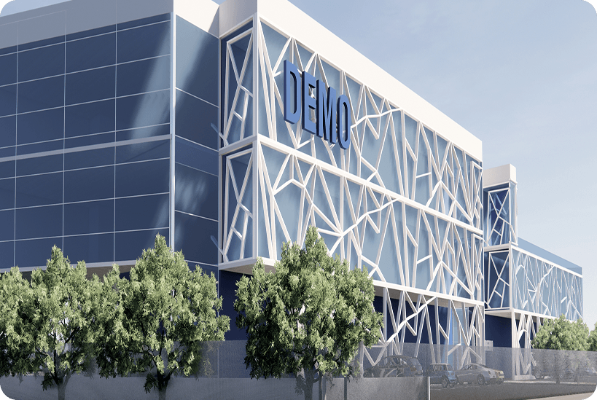
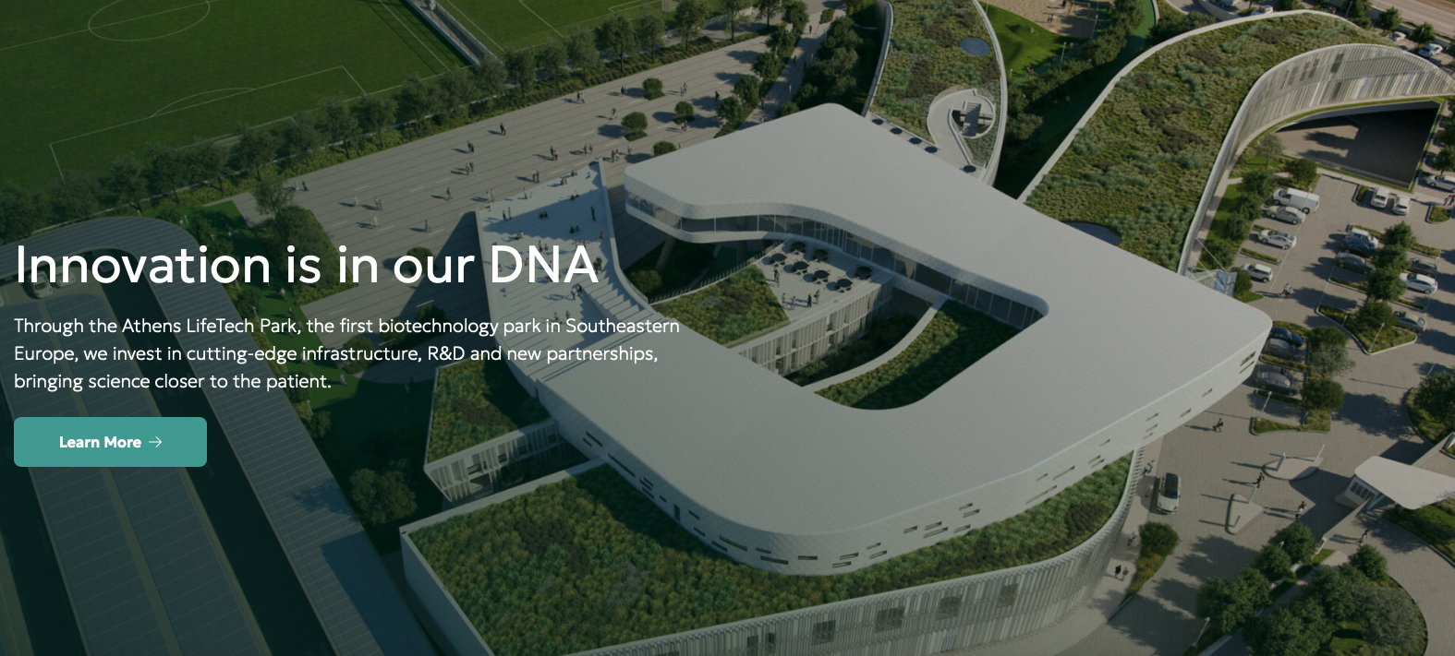
Βιοτεχνολογία στην Ελλάδα
1. DEMO Pharmaceuticals
Ένα από τα μεγαλύτερα φαρμακευτικά εργοστάσια στη ΝΑ Ευρώπη.
Παράγει ενέσιμα φάρμακα και επενδύει σε νέες βιοτεχνολογικές υποδομές.
Διαθέτει μεγάλη μονάδα παραγωγής και εξαγωγές σε πολλές χώρες.
2. ELPEN
Μεγάλη ελληνική φαρμακοβιομηχανία με ισχυρό R&D.
Δημιούργησε το Athens LifeTech Park, ένα από τα πρώτα βιοτεχνολογικά πάρκα στη ΝΑ Ευρώπη.
Επενδύει σημαντικό ποσοστό του κύκλου εργασιών της στην έρευνα.

Slide 19

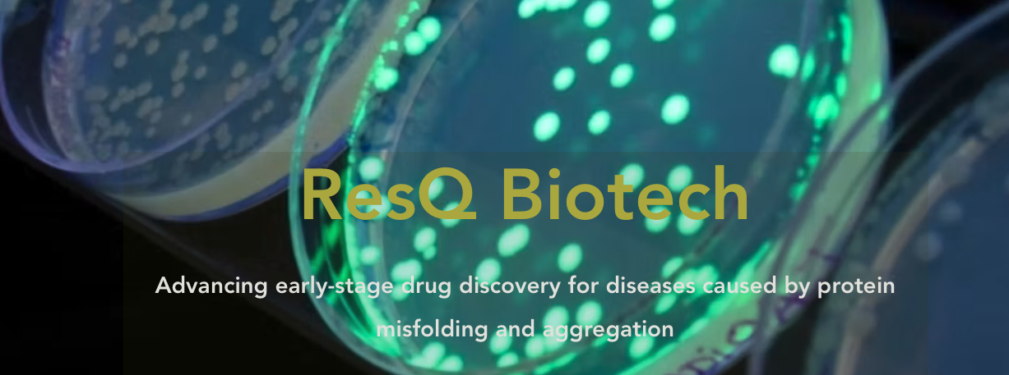



Βιοτεχνολογία στην Ελλάδα
CBL- Chemical and Biopharmaceutical Laboratories

Slide 20


Παραδείγματα βιοτεχνολογικών φαρμάκων που έχουν εγκριθεί από τον EMA
Μονοκλωνικά αντισώματα
Natalizumab
  χρησιμοποιείται για σκλήρυνση κατά πλάκας και νόσο Crohn.
Etanercept
  θεραπεία για ρευματοειδή αρθρίτιδα και ψωρίαση.
2. Πρωτεϊνικά / βιοτεχνολογικά αντικαρκινικά φάρμακα
Tagraxofusp
  βιοτεχνολογικό αντικαρκινικό φάρμακο εγκεκριμένο στην ΕΕ το 2021.
3. Κυτταρικές θεραπείες
Darvadstrocel
  θεραπεία με μεσεγχυματικά βλαστοκύτταρα για νόσο Crohn.
4. Γονιδιακές θεραπείες
Elivaldogene autotemcel
  γονιδιακή θεραπεία που εγκρίθηκε στην ΕΕ το 2021.
5. Βιοομοειδή (biosimilars)
Ο EMA έχει εγκρίνει πάνω από 100 βιοομοειδή φάρμακα (π.χ. ινσουλίνη, αυξητική ορμόνη, αντισώματα)

Slide 21
Κατηγορία | Παράδειγμα
Βιοτεχνολογικά φάρμακα (biologics) | μονοκλωνικά αντισώματα, εμβόλια
Αντιβιοτικά | μικρά μόρια από ζύμωση μικροοργανισμών
Τι θεωρεί ο EMA «βιοτεχνολογικό φάρμακο»
Στην κατηγορία biological medicines μπαίνουν φάρμακα που είναι:
πρωτεΐνες (π.χ. ινσουλίνη)
μονοκλωνικά αντισώματα
εμβόλια
κυτταρικές θεραπείες
γονιδιακές θεραπείες
Δηλαδή μεγάλα και πολύπλοκα μόρια που παράγονται με γενετική μηχανική ή κύτταρα.
Τι είναι τα περισσότερα αντιβιοτικά
Τα περισσότερα αντιβιοτικά είναι:
μικρά χημικά μόρια
που παράγονται με ζύμωση μικροοργανισμών και μετά καθαρίζονται.
Παρότι η παραγωγή τους είναι βιοτεχνολογική διαδικασία (ζύμωση), το τελικό προϊόν είναι μικρό χημικό μόριο.
Γι’ αυτό ταξινομούνται ως chemical drugs, όχι ως biological medicines

Slide 22
Top 10 Best-Selling Biotech Drugs (2024–2025)
Keytruda (pembrolizumab)
  Sales: ~$29.48 billion.
  Indications: Various cancers (lung, melanoma, etc.).
  Manufacturer: Merck & Co..
Ozempic (semaglutide)
  Sales: ~$18.66 billion.
  Indications: Type 2 diabetes.
  Manufacturer: Novo Nordisk.
Dupixent (dupilumab)
  Sales: ~$15.13 billion.
  Indications: Atopic dermatitis, asthma.
  Manufacturer: Sanofi / Regeneron.
Biktarvy (bictegravir combo)
  Sales: ~$13.42 billion.
  Indications: HIV/AIDS.
  Manufacturer: Gilead Sciences.
5. Eliquis (apixaban)
  Sales: ~$13.33 billion.
  Indications: Anticoagulant (blood thinner).
  Manufacturer: Bristol Myers Squibb / Pfizer.
6. Skyrizi (risankizumab)
  Sales: ~$11.72 billion (50.9% growth).
  Indications: Plaque psoriasis, psoriatic arthritis.
  Manufacturer: AbbVie.
7.Darzalex (daratumumab)
  Sales: ~$11.67 billion.
  Indications: Multiple myeloma.
  Manufacturer: Johnson & Johnson
8.Mounjaro (tirzepatide)
  Sales: ~$11.54 billion (123.5% growth).
  Indications: Type 2 diabetes.
  Manufacturer: Eli Lilly.

Slide 23
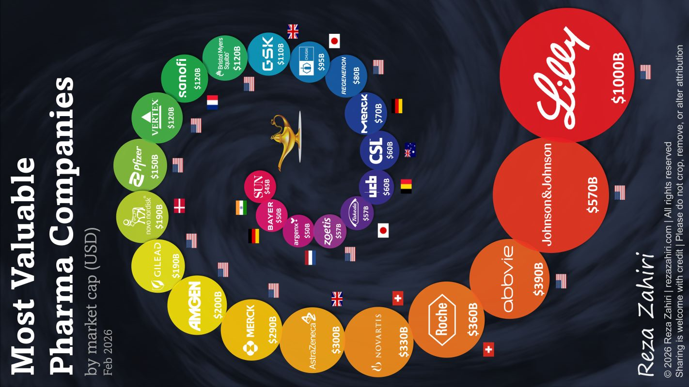

Slide 24

Bιοτεχνολογική βιομηχανία
Value share of the biotech sector worldwide as of 2021, by country
Value share of biotech sector worldwide 2021, by country
Value share
Note(s): Worldwide; as of November 2021
Further information regarding this statistic can be found on page 8.
Source(s): Torreya Partners; S&P Capital IQ; ID 1246614
2

Slide 25
Bιοτεχνολογική βιομηχανία
Total number of biotechnology companies in Europe 2021
Number of companies
Note(s): Europe
Further information regarding this statistic can be found on page 8.
Source(s): OECD; ID 439960
2

Slide 26
Number of leading pharmaceutical and biotechnological companies in EU countries as of 2024
Leading pharmaceutical & biotech companies in selected EU countries 2024
Number of companies
6
Description: As of 2024, 110 pharmaceutical and biotechnological companies were among the leading 800 companies in the European Union. France had the highest number of leading pharmaceutical and biotechnological companies in that year, with 26 companies listed. Read more
Note(s): Europe; 2024; top EU 800
Source(s): European Commission; Joint Research Centre

Slide 27
Biotech research and development expenditure in selected countries in 2021 (in million U.S. dollars)
Note(s): Worldwide, OECD; 2021
Further information regarding this statistic can be found on page 8.
Source(s): OECD; ID 379945

Slide 28
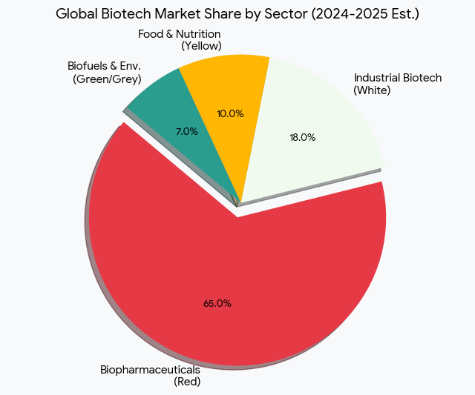
Bιοτεχνολογική βιομηχανία
Βιοφαρμακευτικά (Κόκκινη): Κυριαρχεί στην αγορά με μερίδιο περίπου 65%. Περιλαμβάνει θεραπείες υψηλής αξίας, όπως τα μονοκλωνικά αντισώματα και τα αναπτυσσόμενα φάρμακα GLP-1 για την απώλεια βάρους.
Βιομηχανική Βιοτεχνολογία (Λευκή): Αντιπροσωπεύει περίπου το 18%, εστιάζοντας στη βιώσιμη βιοπαραγωγή και την παραγωγή ενζύμων για χημικά και κλωστοϋφαντουργικά προϊόντα.
Τρόφιμα & Διατροφή (Κίτρινη): Κατέχει το 10%, ωθούμενη από τη ζύμη ακριβείας (precision fermentation) και την ανάπτυξη εναλλακτικών πρωτεϊνών.
Βιοκαύσιμα & Περιβάλλον (Πράσινη/Γκρίζα): Κατέχει περίπου το 7%, με τον τομέα να επεκτείνεται λόγω των παγκόσμιων εντολών για καύσιμα χαμηλού άνθρακα και τη βιοαποκατάσταση.

Slide 29
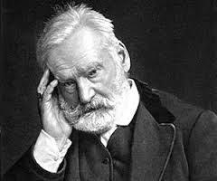

Επίλογος

